Slide 1
Прикладная Криптография: Симметричные криптосистемы Псевдослучайные функции
Макаров Артём
МИФИ 2018

Slide 2
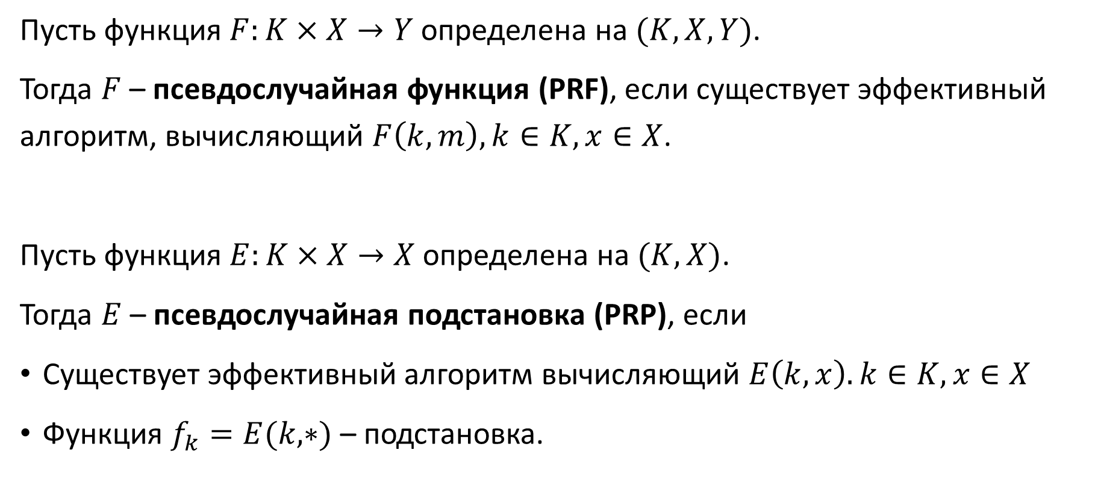
PRP и PRF
Пусть функция $F:K×X→Y$ определена на $(K,X,Y)$.
Тогда $F$ – псевдослучайная функция (PRF), если существует эффективный алгоритм, вычисляющий $F\left(k,m\right), k∈K, x∈X$.
Пусть функция $E:K×X→X$ определена на $(K,X)$.
Тогда $E$ – псевдослучайная подстановка (PRP), если
Существует эффективный алгоритм вычисляющий $E\left(k,x\right). k∈K, x∈X$
Функция $f_{k}=E(k,∗)$ – подстановка.

Slide 3





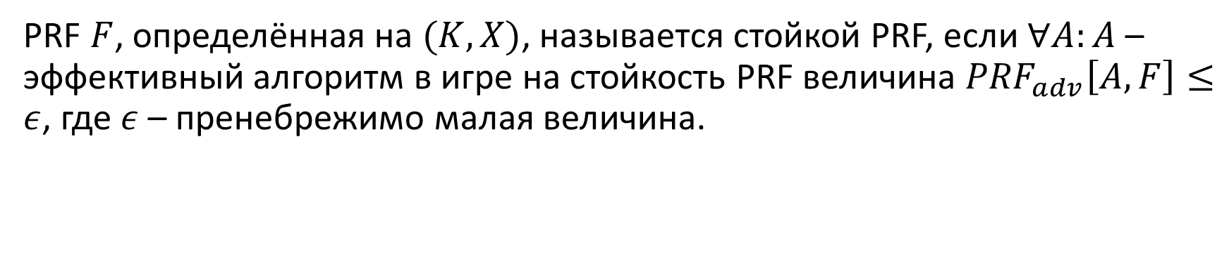





Стойкая PRF
PRF $F$, определённая на $(K,X)$, называется стойкой PRF, если $∀A:A$ – эффективный алгоритм в игре на стойкость PRF величина ${PRF}_{adv}\left[A,F\right]≤ε$, где $ε$ – пренебрежимо малая величина.
$$b$$
$$x0$$
Chal.
Adv. $A$
$y_{0}=f(x_{0}$)
If: $b=0:k\underset{←}{R}K, f←F(k,∗)$
Else: $f\underset{←}{R}Funs[X,Y]$
$$…$$
$$x_{i}$$
$y_{i}=f( x_{i}$)
$${PRF}_{adv}\left[A,F\right]=|\operatorname{Pr}\left[W_{0}\right]−Pr⁡[W_{1}]|$$
$$b’∈ \{0,1\}$$

Slide 4

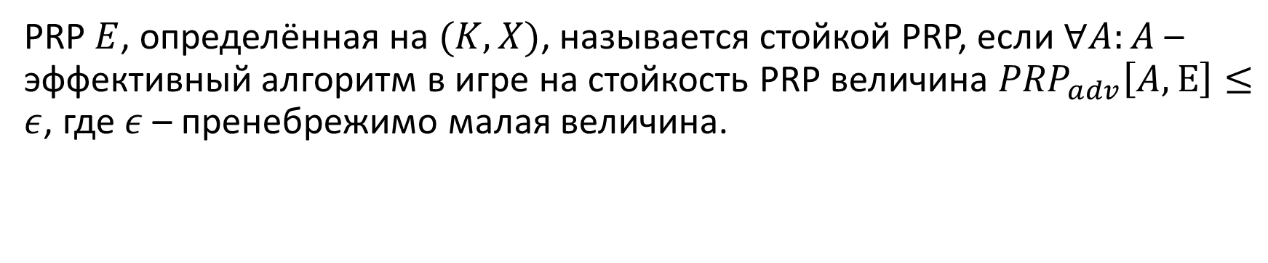

Стойкая PRP
PRP $E$, определённая на $(K,X)$, называется стойкой PRP, если $∀A:A$ – эффективный алгоритм в игре на стойкость PRP величина ${PRP}_{adv}\left[A,Ε\right]≤ε$, где $ε$ – пренебрежимо малая величина.
$$b$$
$$x0$$
Chal.
Adv. $A$
$y_{0}=f(x_{0}$)
If: $b=0:k\underset{←}{R}K, f←E(k,∗)$
Else: $f\underset{←}{R}S(X)$
$$…$$
$$x_{i}$$
$y_{i}=f( x_{i}$)
$${PRP}_{adv}\left[A,Ε\right]=|\operatorname{Pr}\left[W_{0}\right]−Pr⁡[W_{1}]|$$
$$b’∈ \{0,1\}$$

Slide 5
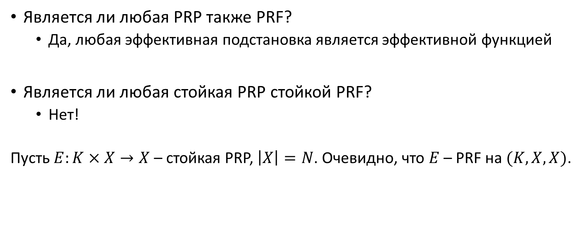
Является ли PRP PRF?
Является ли любая PRP также PRF?
Да, любая эффективная подстановка является эффективной функцией
Является ли любая стойкая PRP стойкой PRF?
Нет!
Пусть $E:K×X→X$ – стойкая PRP, $\left|X\right|=N$. Очевидно, что $E$ – PRF на $(K,X,X)$.

Slide 6





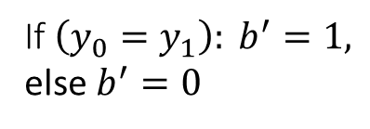

Является ли PRP PRF?
См. парадокс дней рождений
Пусть $E:K×X→X$ – стойкая PRP, $\left|X\right|=N$. Очевидно, что $E$ – PRF на $(K,X,X)$.
Рассмотрим игру на PRF. Пусть $N$ – малая величина, такая что противник может эффективно получить полный образ произвольной функции, с областью определения в X (т.е. получить множество $\{f\left(x\right):x∈X\}$ для $f:X→Y.$
$$b$$
$$x0$$
Chal.
Adv. $A$
$y_{0}=f(x_{0}$)
If: $b=0:k\underset{←}{R}K, f←E(k,∗)$
Else: $f\underset{←}{R}Funs[X,Y]$
If $\left(y_{0}=y_{1}\right): b^{′}=1,$
else $b^{′}=0$
$$x_{1}≠x_{0}$$
$y_{i}=f( x_{1}$)
${PRF}_{adv}\left[A,F\right]=|\operatorname{Pr}\left[W_{0}\right]−Pr⁡[W_{1}]|$ = | $0 −(1−N!/N^{N}$)| > 1/2

Slide 7





Является ли PRP PRF?
См. парадокс дней рождений
Какова «малость» $N$ для осуществления атаки?
Пусть противник делает $Q$ запросов к претенденту (оракулу), прежде чем выдать результат. Тогда для нахождения коллизии ему необходимо запросить $O(N^{1/2}$) различных сообщений, для осуществления атаки с преимуществом $\min{\{Q(Q−1)/4N}, 0.63\}$. Следовательно для стойкости PRP как PRF необходимо, чтобы величина $N$ была суперполиномиальной.
$$b$$
$$x0$$
Chal.
Adv. $A$
If $\left(\{y_{i}\} имеет коллизии \right):$
$$b^{′}=1,$$
else:
$$b^{′}=0$$
$y_{0}=f(x_{0}$)
If: $b=0:k\underset{←}{R}K, f←E(k,∗)$
Else: $f\underset{←}{R}Funs[X,Y]$
$$…$$
$$x_{Q−1}∉{\{x}_{0},..,x_{Q−2}\}$$
$y_{Q−1}=f( x_{Q−1}$)
${PRF}_{adv}\left[A,F\right]=|\operatorname{Pr}\left[W_{0}\right]−Pr⁡[W_{1}]|$ = | $0 −\min{\{Q(Q−1)/4N}, 0.63\}$|

Slide 8

PRF switching Lemma
Теорема 6.1. Пусть $E:K×X→X$ – стойкая PRP, $\left|X\right|=N$. Пусть $A$ – противник в игре на стойкость PRF, делающих не более $Q$ запросов к претенденту. Тогда
$$\left|PRP_{adv}\left[A,E\right]−PRP_{adv}\left[A,E\right]\right|≤Q^{2}/2N$$
$⊳$ Необходима вспомогательная теорема. Сформулируем игру для неё.

Slide 9


Игра Подстановки против Функций
Определим игру на различимость случайной подстановки от случайной функции.
Пусть $W_{b}$ вероятность того что в эксперименте $b$ $b^{′}=1$.
Определим $PF_{adv}\left[A,X\right]=|\operatorname{Pr}\left[W_{0}\right]−Pr⁡[W_{1}]|$
$$b$$
$$x0$$
Chal.
Adv. $A$
$y_{0}=f(x_{0}$)
If: $b=0:f←S(X)$
Else: $f\underset{←}{R}Funs[X,X]$
$$…$$
$$x_{i}$$
$y_{i}=f( x_{i}$)
$$b’∈ \{0,1\}$$

Slide 10


PRF switching Lemma
Теорема 6.1.1. Пусть $X$ конечное множество, $\left|X\right|=N$. Пусть $A$ противник в игре на различимость случайных функций и случайных подстановок. Тогда
$$PF_{adv}\left[A,X\right]≤Q^{2}/2N$$
$$x0$$
Chal.
Adv. $A$
$y_{0}=f(x_{0}$)
If: $b=0:f←S(X)$
Else: $f\underset{←}{R}Funs[X,X]$
$$…$$
$$x_{i}$$
$y_{i}=f( x_{i}$)
$$PF_{adv}\left[A,X\right]=|\operatorname{Pr}\left[W_{0}\right]−Pr⁡[W_{1}]|$$
$$b’∈ \{0,1\}$$

Slide 11

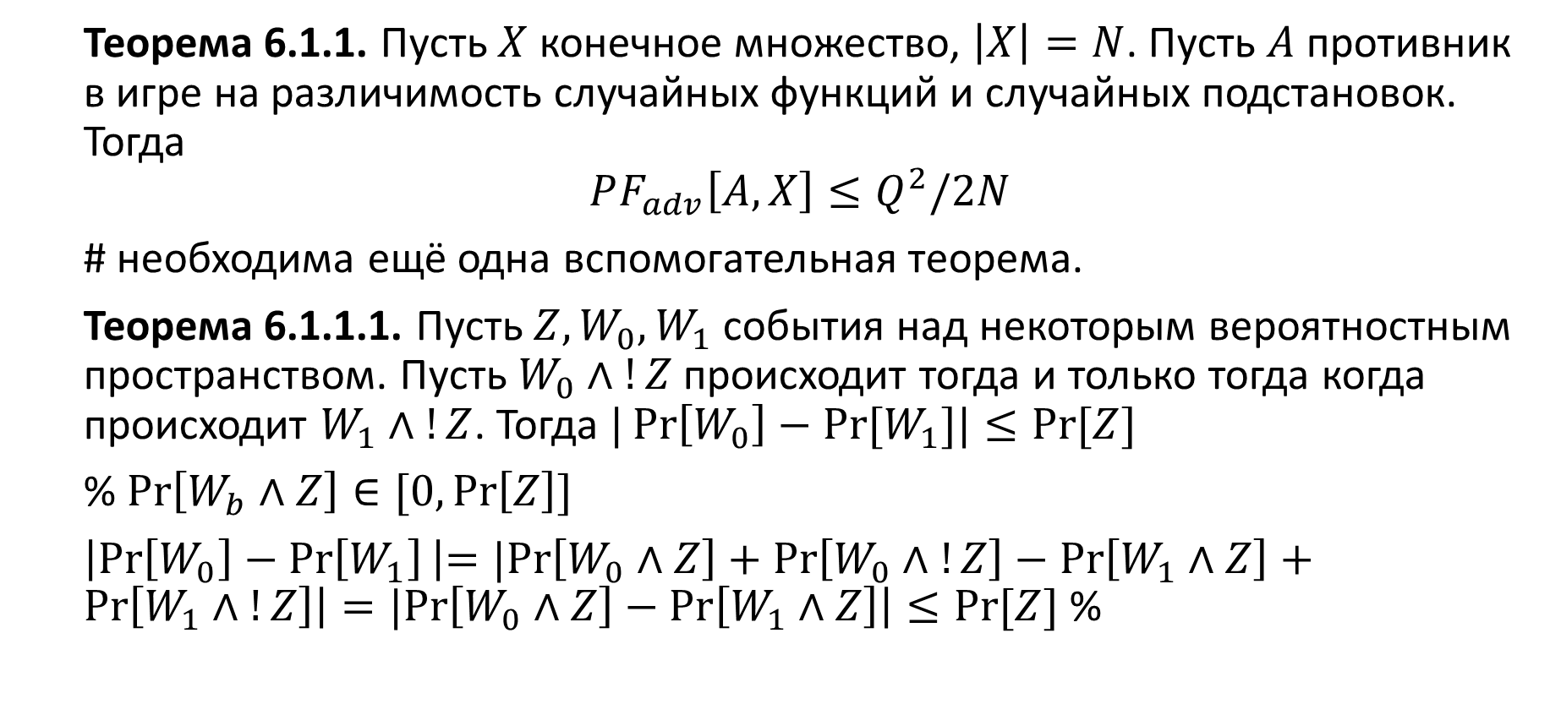
PRF switching Lemma
Теорема 6.1.1. Пусть $X$ конечное множество, $\left|X\right|=N$. Пусть $A$ противник в игре на различимость случайных функций и случайных подстановок. Тогда
$$PF_{adv}\left[A,X\right]≤Q^{2}/2N$$
# необходима ещё одна вспомогательная теорема.
Теорема 6.1.1.1. Пусть $Z, W_{0},W_{1}$ события над некоторым вероятностным пространством. Пусть $W_{0}∧!Z$ происходит тогда и только тогда когда происходит $W_{1}∧!Z$. Тогда $|\operatorname{Pr}\left[W_{0}\right]−Pr⁡[W_{1}]|≤Pr⁡[Z]$
% $\operatorname{Pr}\left[W_{b}∧Z\right]∈[0,\operatorname{Pr}\left[Z\right]]$
$\left|\operatorname{Pr}\left[W_{0}\right]−\operatorname{Pr}\left[W_{1}\right]\left|=|Pr\left[W_{0}∧Z\right]+\operatorname{Pr}\left[W_{0}∧!Z\right]−\operatorname{Pr}\left[W_{1}∧Z\right]+\operatorname{Pr}\left[W_{1}∧!Z\right]\right|=|Pr\left[W_{0}∧Z\right]−\operatorname{Pr}\left[W_{1}∧Z\right]\right|≤Pr⁡[Z]$ %

Slide 12
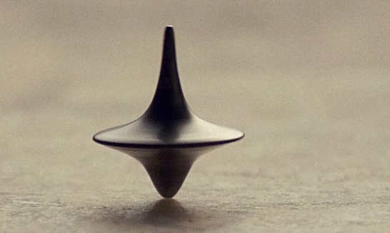
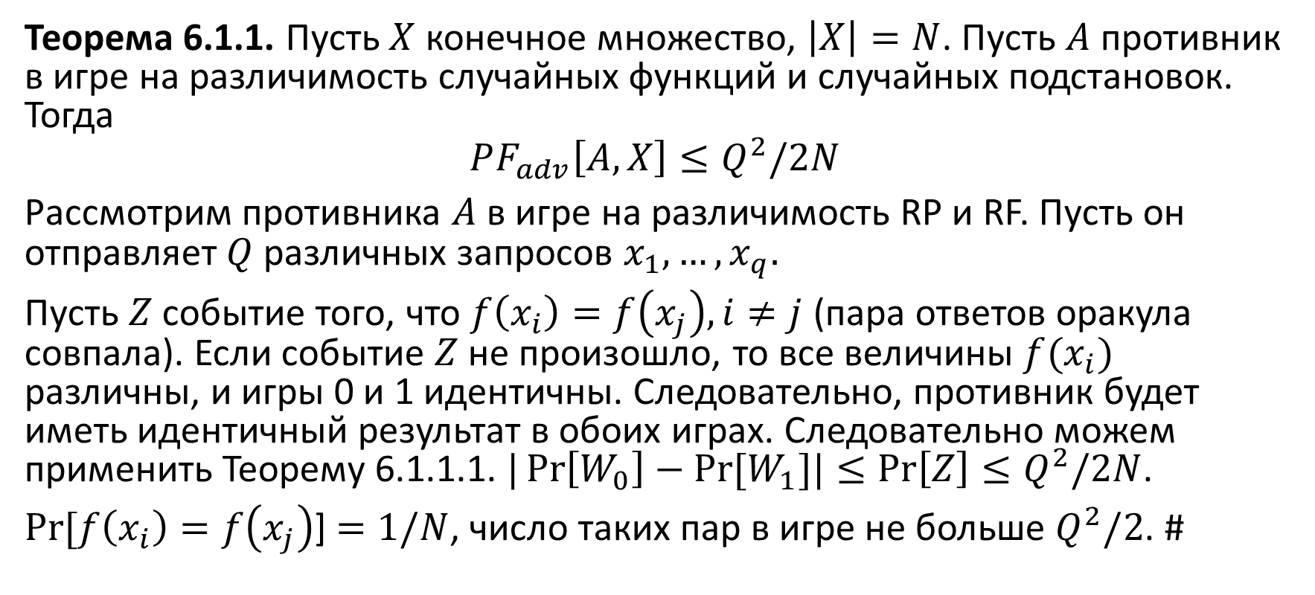
PRF switching Lemma
Теорема 6.1.1. Пусть $X$ конечное множество, $\left|X\right|=N$. Пусть $A$ противник в игре на различимость случайных функций и случайных подстановок. Тогда
$$PF_{adv}\left[A,X\right]≤Q^{2}/2N$$
Рассмотрим противника $A$ в игре на различимость RP и RF. Пусть он отправляет $Q$ различных запросов $x_{1},…,x_{q}.$
Пусть $Z$ событие того, что $f\left(x_{i}\right)=f\left(x_{j}\right), i≠j$ (пара ответов оракула совпала). Если событие $Z$ не произошло, то все величины $f(x_{i})$ различны, и игры 0 и 1 идентичны. Следовательно, противник будет иметь идентичный результат в обоих играх. Следовательно можем применить Теорему 6.1.1.1. $|\operatorname{Pr}\left[W_{0}\right]−Pr⁡[W_{1}]|≤\operatorname{Pr}\left[Z\right]≤Q^{2}/2N$.
$Pr⁡[f\left(x_{i}\right)=f\left(x_{j}\right)$] $=1/N$, число таких пар в игре не больше $Q^{2}/2$. #

Slide 13


PRF switching Lemma
Теорема 6.1. Пусть $E:K×X→X$ – стойкая PRP, $\left|X\right|=N$. Пусть $A$ – противник в игре на стойкость PRF, делающих не более $Q$ запросов к претенденту. Тогда
$$\left|PRP_{adv}\left[A,E\right]−PRP_{adv}\left[A,E\right]\right|≤Q^{2}/2N$$
$PF_{adv}\left[A,X\right]≤Q^{2}/2N$.
Рассмотрим игру с тремя экспериментами.

Slide 14

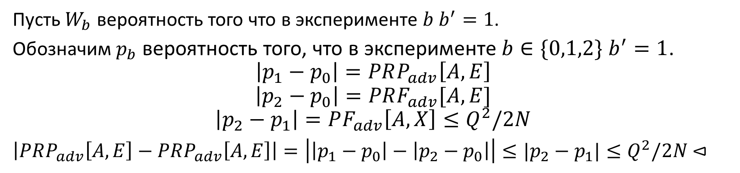




Игра на различимость RF, RP и PRP
Пусть $W_{b}$ вероятность того что в эксперименте $b$ $b^{′}=1$.
Обозначим $p_{b}$ вероятность того, что в эксперименте $b∈\{0,1,2\}$ $b^{′}=1$.
$$\left|p_{1}−p_{0}\right|=PRP_{adv}\left[A,E\right]$$
$$\left|p_{2}−p_{0}\right|=PRF_{adv}[A,E]$$
$$\left|p_{2}−p_{1}\right|=PF_{adv}\left[A,X\right]≤Q^{2}/2N$$
$\left|PRP_{adv}\left[A,E\right]−PRP_{adv}\left[A,E\right]\right|=\left|\left|p_{1}−p_{0}\right|−\left|p_{2}−p_{0}\right|\right|≤|p_{2}−p_{1}|≤Q^{2}/2N$ $⊲$
$$x0$$
Chal.
Adv. $A$
$y_{0}=f(x_{0}$)
$$b$$
If: $b=1:f←S(X)$
If: $b=2 f\underset{←}{R}Funs\left[X,X\right]$
If: $b=0 k\underset{←}{R}K, f←E(k,∗)$
$$…$$
$$x_{i}$$
$y_{i}=f( x_{i}$)
$$b’∈ \{0,1,2\}$$

